Slide 1

Projet 4 : Anticipez les besoins en consommation de bâtiments

Slide 2


Mise en contexte du projet et de la problématique
Nous travaillons pour la ville de Seattle, qui souhaite devenir neutre en émissions de carbone en 2050.
A partir de relevés effectués par les agents de la ville en 2016, nous souhaitons prédire les émissions de ${CO}_{2}$ ainsi que la consommation totale d’énergie des bâtiments qui ne sont pas destinés à l’habitation.
Nous cherchons également à évaluer l’intérêt de l’ENERGYSTAR Score dans le cadre de ces prédictions.

Slide 3
Plan de la présentation
La collecte des données
Le nettoyage du jeu de données
Analyse exploratoire
Feature Engineering
Modélisation des prédictions sur nos cibles

Slide 4
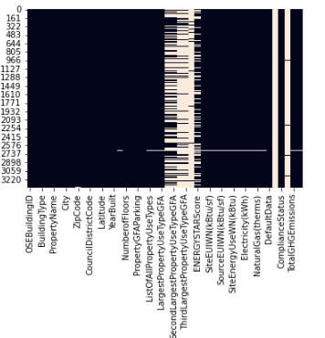
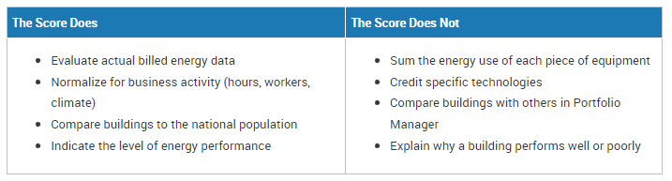
1) La collecte des données
Petit DataFrame : 3376 x 46
Beaucoup de variables descriptives : Position des bâtiments, année de construction, surfaces, fonctions des bâtiments, conformité ,etc.
C’est un jeu de données bien rempli
ESS : Snapshot des performances énergétique des bâtiments, scalé entre 1 et 100 avec 50 pour médiane
HeatMap représentant les valeurs manquantes du jeu de données
Source : https://data.seattle.gov/dataset/2016-Building-Energy-Benchmarking/2bpz-gwpy

Slide 5
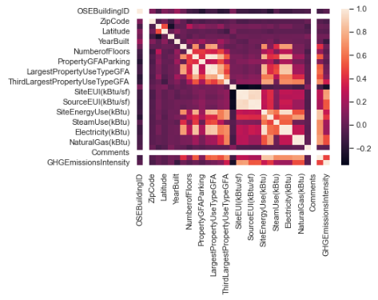
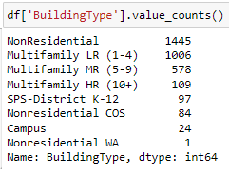
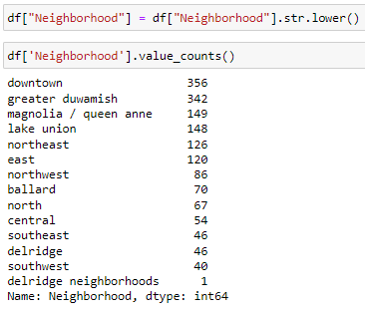
2) Le nettoyage du jeu de données
Suppression des doublons
Exclusion des données de relevé, trop corrélées avec nos targets pour éviter l’overfit et la fuite de données
Isolement des bâtiments cibles, non-destinés à l’habitation
HeatMap représentant les corrélations entres les variables
Standardisation de données textuelles

Slide 6

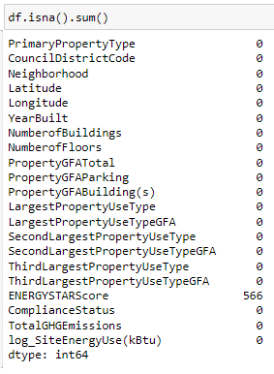

2) Le nettoyage du jeu de données
Suppression des outliers étiquetés
Traitement des valeurs manquantes « à la main » pour le peu d’individus concernés concernant les variables :
- Compliance Status - SecondLargestPropertyUseType (+GFA)
- LargestPropertyUseType (+GFA) - ThirdLargestPropertyUseType (+GFA)
Dans cette partie, nous avons fait l’effort de ne jamais créer de valeurs fictives pour les individus, pour minimiser le biais, car le relevé a été minutieusement effectué par les agents.
ESS non traité pour le moment

Slide 7
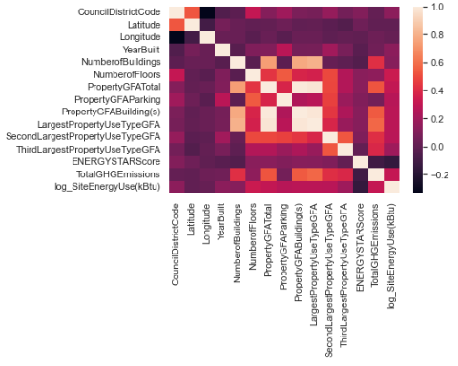
3) Analyse Exploratoire
Les variables qui serviront nos algorithmes ML ne sont pas corrélées, sauf cas triviaux
HeatMap représentant les corrélations entres les variables après nettoyage
Nous pouvons supposer qu’une réduction dimensionnelle serait possible si le nombre d’individus était plus élevé, pour lutter contre le fléau de la dimension.

Slide 8
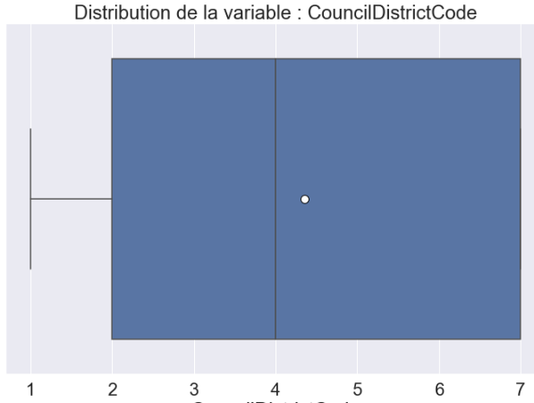
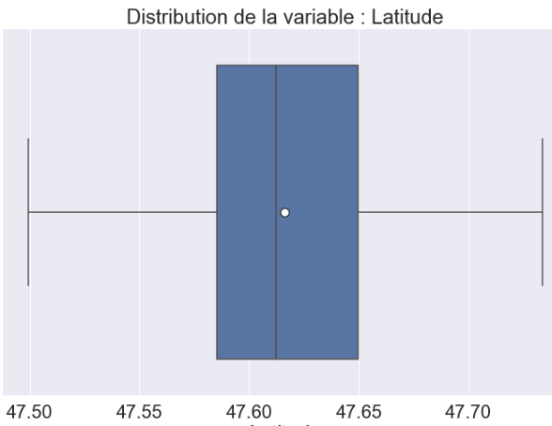
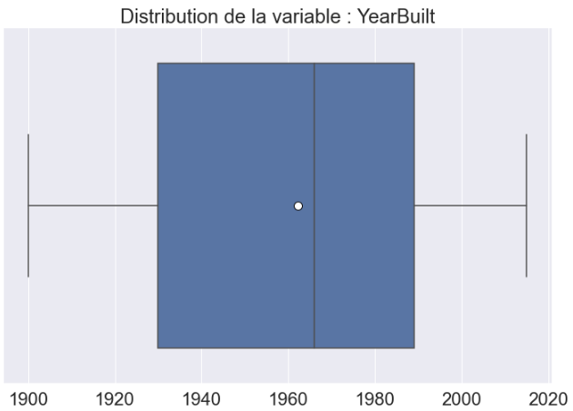
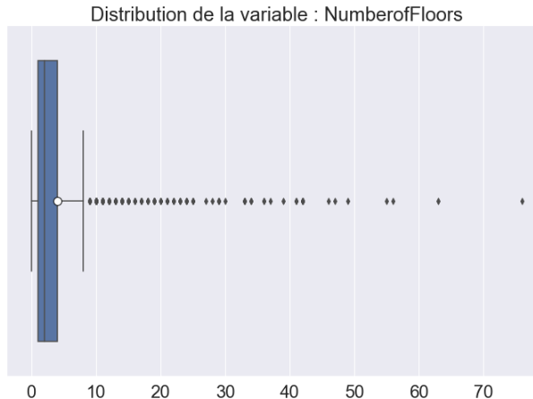
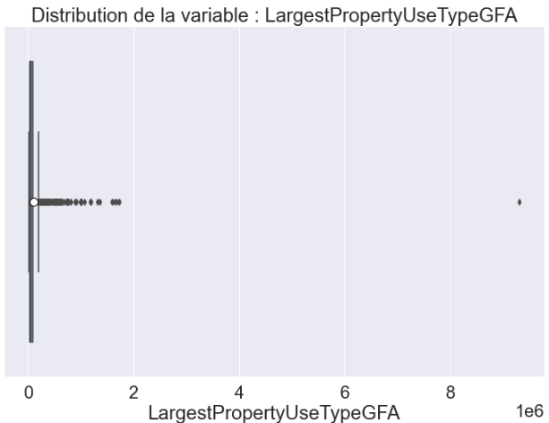
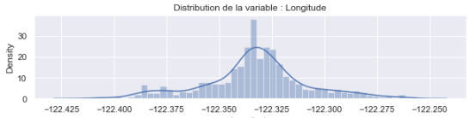
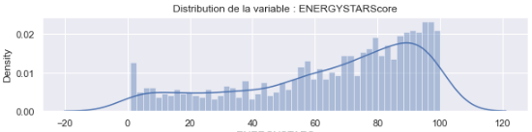
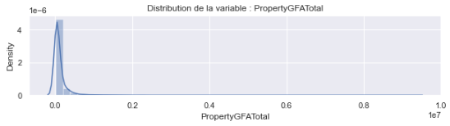
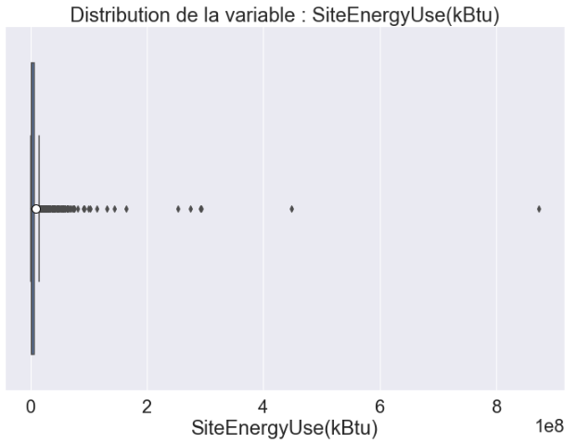
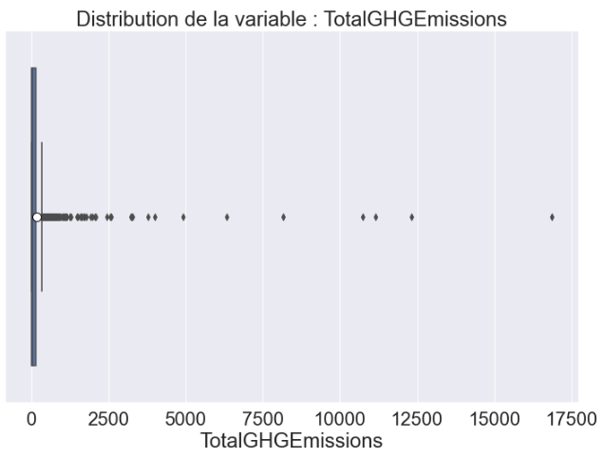
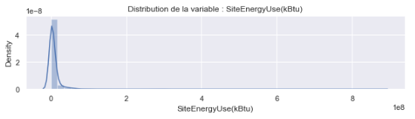
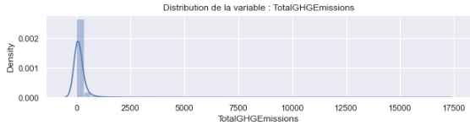
3) Analyse Exploratoire
Distribution de quelques variables
A priori, il n’y a que peu de variables de « comportement loi normale »

Slide 9

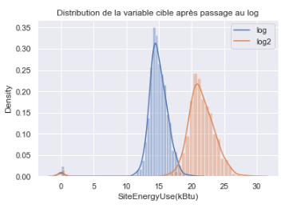


4) Feature Engineering
Au début, j’avais supprimé bien plus de variables, que je trouvais inintéressantes mais qui ont été ajoutées a posteriori du premier jet pour regarder leur impact sur les performances des modèles. Cet impact est réel (latitude, longitude, second /third LargestPropertyUseType), c’est un feature-engineering par allers-retours.
Transformation logarithmique de la target SiteEnergyUse(kbtu) pour changer les ordres de grandeur et création de cette nouvelle variable

Slide 10
5) Modélisation des prédictions sur nos cibles
Approche : Nous allons exhiber les variables log_SiteEnergyUse(kBtu) et TotalGHGEmissions.
Pour chacune de ces cibles, nous allons comparer les performances des modèles prédictifs avec et sans EnergyStarScore. Nous allons donc modéliser quatre situations prédictives.
Méthodologie : - Split du jeu de données en Train / Test
- Drop des targets
- Création des pipelines d’opérations preprocessing/fit du modèle
- Recherche des hyperparamètres optimaux par GridSearch + Validation croisée pour chacun des modèles testés
- Evaluation des modèles / comparaison (NegMSE, R²-score)
- Apprentissage du modèle optimal sur le jeu de Train

Slide 11
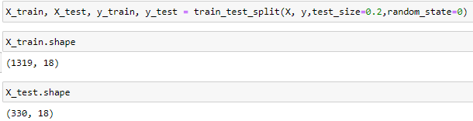
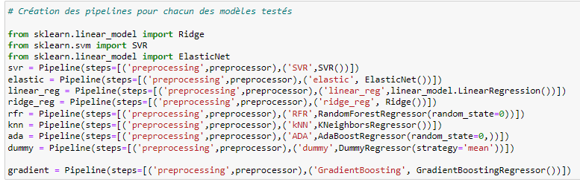
5) Modélisation des prédictions sur nos cibles
Les variables numériques subiront un StandardScaler car ces données ont des ordres de grandeurs différents et les données catégorielles seront traitées par OneHotEncoder

Slide 12
5) Modélisation des prédictions sur nos cibles
Nous allons tester et comparer les familles de modèles suivantes : SupportVectorRegressor, ElasticNet (qui inclue Ridge/Lasso), RandomForestRegressor, k-NN, Adaboost et GradientBoosting
Nous scorons sur NegMSE lors de la recherche par grille, puis nous récupèrons le score R² du modèle optimal en paramètrant le modèle sur sa grille optimale
Nous avons également traqué le temps d’apprentissage du modèle optimal ainsi que le temps de prédiction du modèle
Exporté nos modèles pour des utilisations futures
Important : Nous avons exhibé la médiane de la variable ESS sur le jeu de train, que nous avons utilisé pour imputer les valeurs manquantes de cette variable sur le train ET le test.

Slide 13
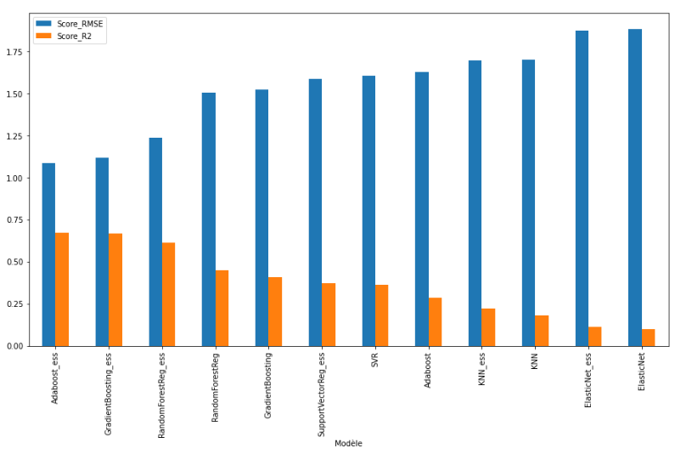
5) Modélisation des prédictions sur nos cibles
- On s’en doutait, mais les modèles linéaires sont très peu performants
- On remarque que les modèles avec ESS sont globalement plus performants
Le modèle Adaboost n’était pas le plus performant sans l’ESS.
Il permet de bien prédire la target, avec son R² = 0,67 et la RMSE minimale.
Target : Consommation d’énergie

Slide 14
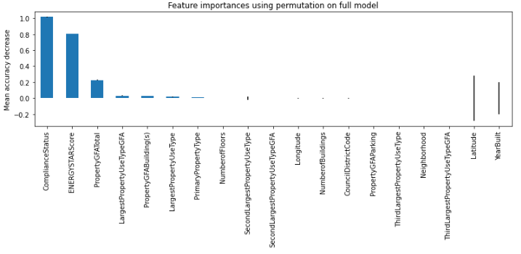
5) Modélisation des prédictions sur nos cibles
Le modèle optimal est majoritairement porté par peu de variables, si le nombre d’individus augmentait fortement, nous pourrions adapter le Feature Engineering pour réduire les temps de calcul tout en conservant, à priori, de bonnes capacités de prédictions.

Slide 15
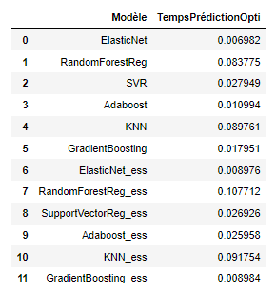
5) Modélisation des prédictions sur nos cibles
On remarque que GradientBoosting, qui performe à peine moins bien qu’Adaboost, prédit trois fois plus vite.

Slide 16
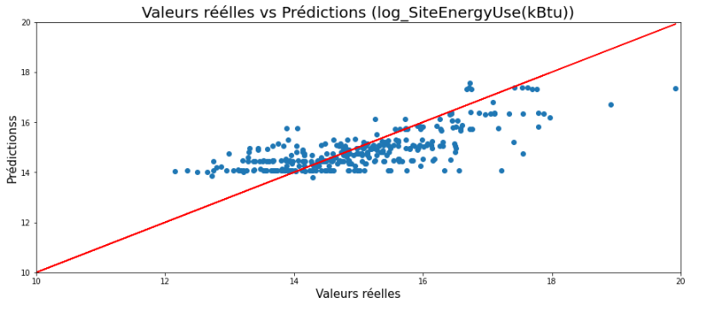
5) Modélisation des prédictions sur nos cibles
Entraînement du modèle optimal puis comparaison des prédictions aux valeurs réelles

Slide 17
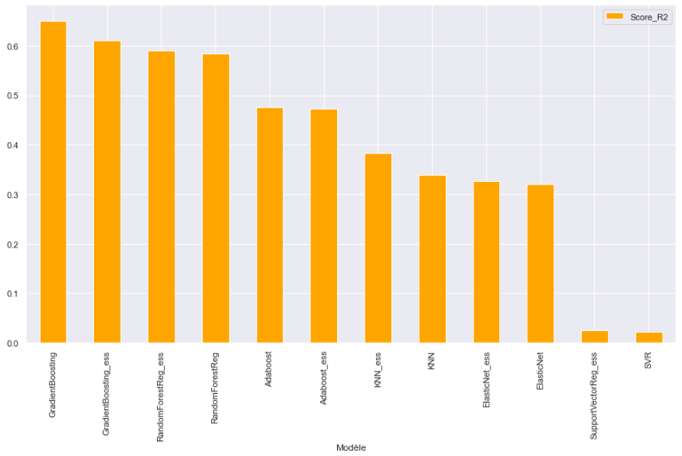
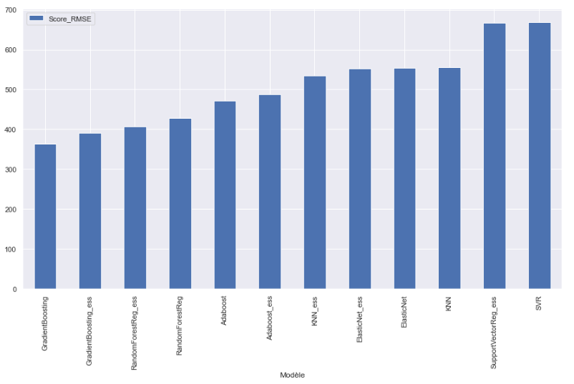
5) Modélisation des prédictions sur nos cibles
Target : Emissions de CO2
- On s’en doutait, mais les modèles linéaires sont très peu performants
Le modèle GradientBoosting est le + performant.
Il permet de bien prédire la target, avec son R² = 0,65 et la RMSE minimale.
- Ici, l’impact de l’ESS est moins important

Slide 18
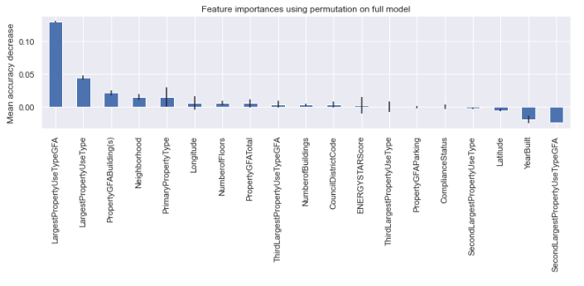
5) Modélisation des prédictions sur nos cibles
Le modèle optimal est porté de nombreuses variables et l’on voit que l’ENERGYSTAR Score impacte peu les prédictions sur le modèle optimal.

Slide 19
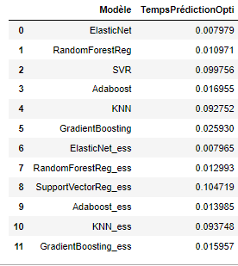
5) Modélisation des prédictions sur nos cibles
On remarque que RandomForestRegressor (avec ESS), qui performe à peine moins bien que le Gradient Boosting, prédit deux fois plus vite.

Slide 20
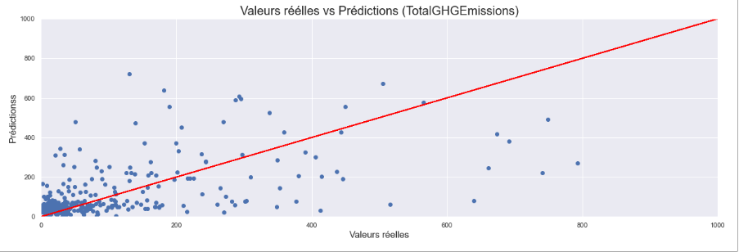
5) Modélisation des prédictions sur nos cibles
Entraînement du modèle optimal puis comparaison des prédictions aux valeurs réelles

Slide 21
Pour aller plus loin
Pour appuyer le fait que la partie la plus importante du travail de modélisation soit le Feature Engineering, j’ai voulu tester, en ouverture, une idée qui m’a été soumise par un camarade de formation lors d’un échange vocal.
Plutôt que de supprimer les données de relevés, on pourrait créer une nouvelle variable, exploitable par nos algorithmes ML et regarder la qualité de nos nouvelles prédictions.
Idée : On va comparer les quantités d’énergie utilisées par les bâtiments pour chaque type d’énergie, et remplacer la valeur la plus élevée par un « 1 » et les autres par des « 0 ».
Idée 2 : Je me suis également permis de créer une variable « AgeBatiment » qui remplacera « YearBuilt » qui me semble plus cohérente et sensée puisque nos algorithmes font beaucoup de calculs de distances.
Ainsi, on donne à nos algorithmes la variable latente qui correspond à l’ « Energie la plus utilisée par le bâtiment ».

Slide 22
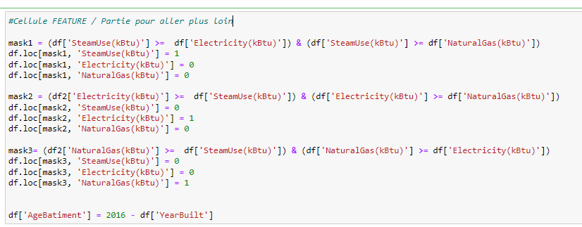
Pour aller plus loin

Slide 23
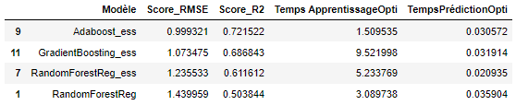
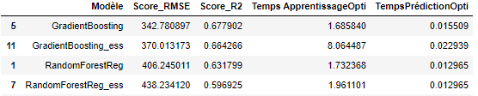
Pour aller plus loin
Résultats : 1-Energie : Adaboost_ess est encore plus performant, avec un R²-score = 0,72
2-Emissions : GradientBoosting est encore plus performant, avec un R²-score = 0,67
Target = Energie
Target = Emissions
Moralité : Qu’importe le modèle, on peut toujours essayer de « FineTuner » nos jeux de données pour essayer de gagner en performance ou en temps de calcul ; c’est le Feature Engineering qui est la clé de toute modélisation convenable.

Slide 24
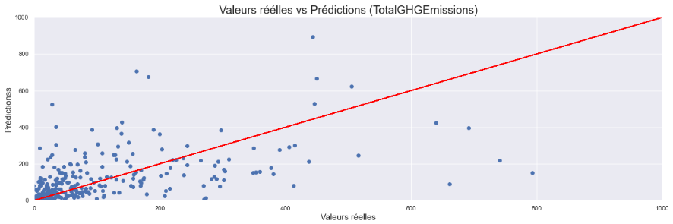
Pour aller plus loin
Avant Fine-Tuning
Après Fine-Tuning

Slide 25
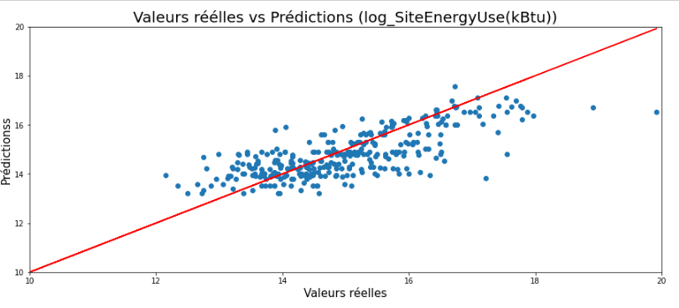
Pour aller plus loin
Avant Fine-Tuning
Après Fine-Tuning

